Slide 1


F I Z I K A
7-sinf
MAVZU: MASALALAR YECHISH
O‘qituvchi: Hamidova Zaynura Ramazanovna

Slide 2
KATTALIKLAR
1
2
SKALYAR
VEKTOR

Slide 3

SKALYAR KATTALIKLAR
Uzunlik
(m)
Hajm
${(m}^{3}$)
Hajm
〖(𝒎〗^𝟑)
Massa
(kg)
Vaqt
(s)

Slide 4
VEKTOR KATTALIKLAR
KUCH
(N)
Tezlik
(m/s)
KO‘CHISH
(m)
TEZLANISH
${(m/s}^{2}$)
TEZLANISH
〖(𝒎/𝒔〗^𝟐)

Slide 5
Mashqlar
1. Harakatlanayotgan yo‘lovchi tashuvchi poyezd vagonining stolida kitob turibdi. Kitob nimalarga nisbatan tinch va nimalarga nisbatan harakatda?
stolga
relsga
vagon poliga
simyog‘ochga
tinch
harakatda
tinch
harakatda

Slide 6
Mashqlar
2. Koptok 3 m balandlikdan polga tushdi va poldan qaytib ko‘tarilayotganda 1m balandlikda tutib olindi. Koptokning yo‘li va ko‘chishini toping.

Slide 7
Mashqlar
Berilgan:
Yechilishi:
H = 3 m
L
S = H + h
H
h = 1 m
L = H - h
S = ?
h
S = 3 m + 1 m = 4 m
L = ?
L = 3 m – 1 m = 2 m
Javob: S = 4 m , L = 2 m.

Slide 8
Mashqlar
3. Velosipedchi to‘g‘ri yo‘l bo‘ylab g‘arbga tomon 7 km yuribdi, so‘ngra qaytib sharqqa tomon yana 3 km yo‘l yuribdi. Velosipedchining yurgan yo‘li va ko‘chish moduli nimaga teng?

Slide 9
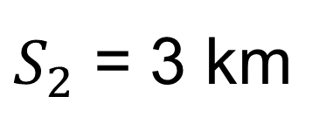
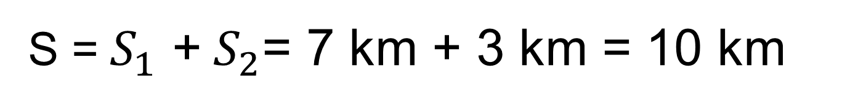
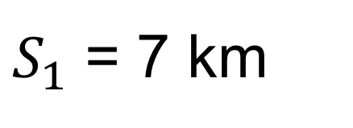
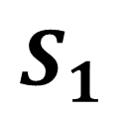
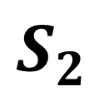
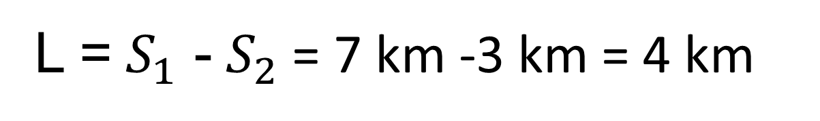
Mashqlar
Berilgan:
Yechilishi:
Shimol
$$S_{2}$$
$S_{1}$ = 7 km
B
G‘arb
A
$S_{2}$ = 3 km
Sharq
S = ?
Janub
$$S_{1}$$
L = ?
S = $S_{1}$ + $S_{2}$= 7 km + 3 km = 10 km
L = $S_{1}$ - $S_{2}$ = 7 km -3 km = 4 km
Javob: S = 10 km , L = 4 km.

Slide 10

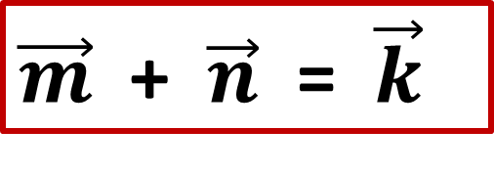
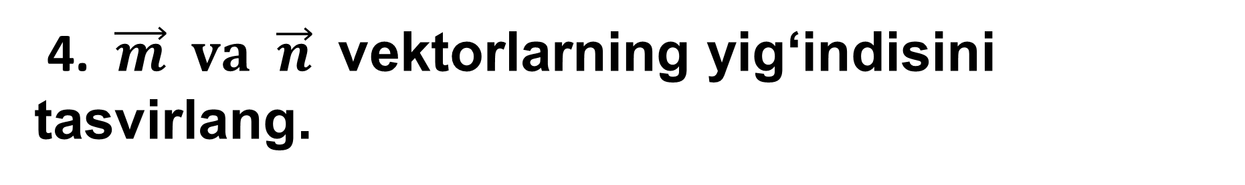


$$Mashqlar$$
4. $\vec{m} va$ $\vec{n}$ vektorlarning yig‘indisini tasvirlang.
$\vec{m}$ + $\vec{n}$ = $\vec{k}$
$\vec{k}$
$\vec{m}$
$\vec{n}$

Slide 11
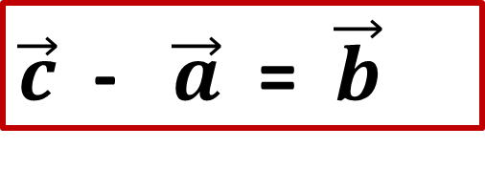
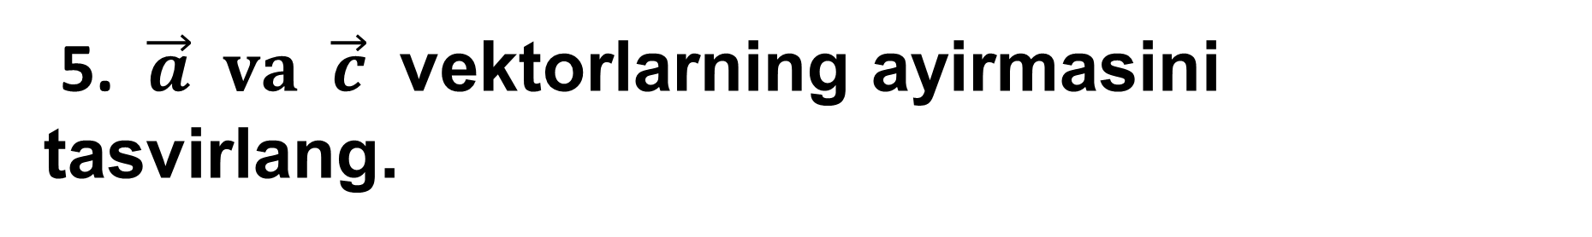




$Mashq$lar
5. $\vec{a} va$ $\vec{c}$ vektorlarning ayirmasini tasvirlang.
$\vec{c}$
$\vec{c}$ - $\vec{a}$ = $\vec{b}$
$\vec{a}$
$\vec{b}$

Slide 12
Mashqlar
7. Vertolyot gorizontal ravishda sharq tomonga 10 km, so‘ngra janub tomonga 8 km, undan keyin g‘arb tomonga 12 km, shundan so‘ng esa shimol tomonga 8 km uchdi. Vertolyotning yo‘li va ko‘chishini toping.

Slide 13

Mustaqil bajarish uchun topshiriqlar:
Darslikdagi bobga doir qo‘shimcha savol va mashqlarning 8-12 topshiriqlarini bajaring.
Formulalar daraxtini yarating.

Slide 14
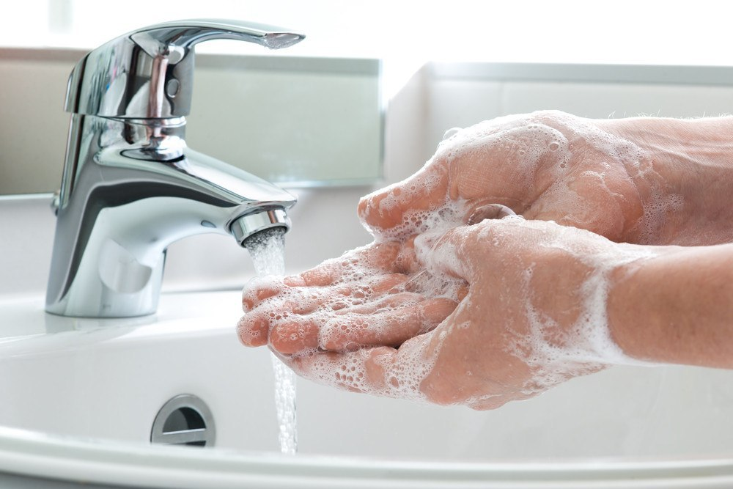
Aziz o‘quvchilar,
Shaxsiy gigiyena qoidalariga amal qiling
va qo‘lingizni tez-tez sovunlab yuvishni unutmang!

